Slide 1




模型选择
Model Selection

Slide 2

目录
Contents
一、简介
二、基于检验的方法
三、基于准则的方法
四、正则化方法
五、模型选择实践
六、练习

Slide 3
1
简介
Introduction

Slide 4
当我们考虑用模型来拟合数据，刻画数据的结构预测变量的时候，需要考虑两个基本问题：一是采用什么样的模型；二是采用哪些变量，即判断哪些变量是重要的，哪些变量是不重要的。由于统计推断和预测是在选定模型之后进行的，模型选择的好坏将直接影响到统计推断和预测的效果，因此模型选择问题得到了极大的重视和广泛的研究。
回归模型包含的预测变量并不是越多越好。首先，收集更多变量的数据会浪费时间和精力；其次，使用全部的预测变量会出现多重共线性的问题；最后，有些预测变量对响应变量并无影响，增加不必要的变量会带来估计噪声。因此我们要选择简单的且“足够好”的模型。

Slide 5
我们先介绍一个概念：方差—偏差平衡。当模型越来越复杂的时候，模型的预测能力也会越好。但问题是，模型只是在训练集上表现不错，而在测试集上表现比较差。
具体来说：模型的偏差虽然小了，但是方差很大，即模型对“新”数据表现出“不稳定性”。这就是过拟合（over-fitting）了。模型过于复杂，连“噪声”也不放过，导致训练误差（training error）非常小，测试误差（test error）非常大。
如果一个模型对未知数据（通常是测试集的数据）预测能力很好，我们就称它的泛化能力（generalization ability）很好，显然过拟合意味着模型的泛化能力很差。

Slide 6
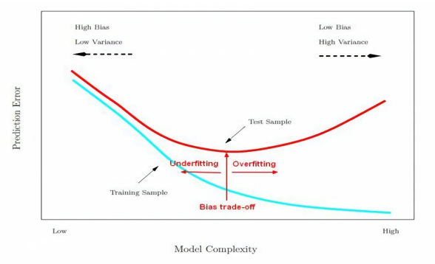
如图8.1所示，当模型复杂度（degree of complexity）太低，训练误差和测试误差都很高，这个时候模型是欠拟合（under-fitting）的。随着模型复杂度的提升，测试误差先减小后增大，但是训练误差不断地减小，最后过拟合。因此，控制模型复杂度可以实现方差—偏差的平衡。而控制模型复杂度可以转为选择最优模型。
图 8.1 模型复杂度图

Slide 7

模型选择（model selection）就是从多个候选模型中，基于某评价准则和训练数据选出最优的模型。它的主要思想是通过训练数据来估计期望的测试误差，用数学语言描述模型选择就是：给定数据集 D，依据某个模型评价准则，从候选模型集合 S_{m}’s 中选出最优模型 S∗，即
其中 crit 表示模型评价准则。不同的评价准则对应不同的模型选择方法。
接下来介绍两种常用的模型选择方法：子集选择法和压缩估计法。在子集选择法中我们将介绍基于检验的模型选择方法和基于准则的模型选择方法，在压缩估计法中介绍 Lasso、非凸惩罚函数、群组变量选择方法和双层变量选择方法。

Slide 8
2
基于检验的方法
Test-based Approach

Slide 9
2.1 最优子集法
在基于检验的方法中介绍两种最常见的方法：最优子集法和逐步选择法。
对于含有 p 个预测变量组成的集合来说，最优子集选择即对 p 个预测变量的所有可能组合分别使用最小二乘回归进行拟合，即对含有一个预测变量的模型，拟合p 个模型；对含有两个预测变量的模型，拟合 p(p − 1)/2 个模型，依此类推最后我们一共拟合了 C(p,0)+ C(p,1)+……+ C(p,p-1)+ C(p,p) 即 2^{p} 个模型，再根据指标从所有可能模型中选取一个最优的模型。最优子集法具体过程可以概括为：
  1、记不包含预测变量的零模型为 M0。

Slide 10

2.1 最优子集法
  2、对 k = 1, · · · , p
  （1）从 p 个预测变量中任意选择 k 个，拟合 C(p,k) 个模型。
  （2）在 C(p,k) 个模型中选择最优的一个（RSS 最小或 最大），记为 M_{k}。
  3、根据交叉验证预测误差、Cp、AIC、BIC或者修正的决定系数 等指标，从M₀,· · · ,M_{p} 个模型中选择一个最优模型。
步骤2先在相同数量预测变量的模型中选择一个最优模型（内循环）；步骤3在不同数量预测变量的模型中进行模型选择（外循环）。通过外循环选择最优模型，需要改变准则。因为随着模型中预测变量数目增加，这 p + 1 个模型的 RSS 会下降。

Slide 11

2.1 最优子集法
如果我们仅依据 RSS 进行模型选择的话，最后选出来的最优模型将包含所有变量。因此对于变量个数相同的模型，我们可通过 RSS 来选择最优模型；对于变量个数不同的模型，我们使用交叉验证预测误差、Cp、AIC、BIC 或者 等指标进行模型选择。例如，根据修正决定系数 的定义：
我们知道， 越大，模型拟合程度越好。这里引入了预测变量数量k从而对预测变量增加进行了惩罚，即模型中包含的预测变量k增加时会抑制 的增加，使选出来的模型具有更小的测试误差。通俗的来讲，修正决定系数不会“偏爱”预测变量较多的模型。

Slide 12
2.1 最优子集法
显然，最优子集法运用了穷举的思想。其优势很明显：简单直接，遍历所有可能的情况，最后的选择一定是最优的；劣势也很明显：当 p 越大时，可选模型数量在迅速增加，计算量明显增大，降低计算效率。因此，最优子集法只适用于 p 较小的情况。一般来说，当 p < 10 时，我们可以考虑最优子集法。

Slide 13
2.2 逐步选择法
最优子集法在 p 很大时运算效率低，并且随着搜索空间的增大找到的模型泛化能力差。因此，本章引入逐步选择法避免上述缺点。
在逐步选择法中，模型会在原有变量的基础上一次增加一个显著的预测变量或剔除一个不显著的预测变量，直到既没有显著的预测变量选入回归方程，或也没有不显著的预测变量从回归方程中剔除为止。最优子集法与逐步选择法区别在于，最优子集法可选择任意k个变量进行建模，而逐步选择法只能在之前所选的k个变量的基础上建模。常用的逐步选择法包括向前逐步选择、向后逐步选择、双向选择。

Slide 14
2.2 逐步选择法
向前逐步选择
向前逐步回归的思想是由少到多，逐个引入预测变量。我们首先考虑一个不包含任何预测变量的零模型，从零模型开始，依次引入一个预测变量，直至没有可引入的变量为止。所谓没有可引入的变量是指要添加的任何新变量都不会使模型有所改进。
具体来说就是从零号模型M₀开始，这个模型只有截距项而没有任何预测变量。 然后，将p个预测变量依次加入模型中（每次只加入一个预测变量，考虑p次，得到p+1个模型），保留 RSS 最小或 最大的那个预测变量，此时模型含有一个预测变量，记为M₁。

Slide 15
2.2 逐步选择法
向前逐步选择
然后此的基础上，将剩余的p−1个预测变量依次分别加入，仍然保留RSS最小或 者 最大的那个预测变量, 此时得到的模型含有2个预测变量记为M2。这样重复操作，直至包含p个预测变量模型M_{p}。最后根据交叉验证预测误差、C_{p}、AIC、BIC 或者修正的 等指标，从p+1个最优模型中选择一个最优模型。
向前逐步回归的算法过程如下：
  1、记不包含任何预测变量的零模型为 M₀。
  2、对 k=0,1,2,· · · , p − 1：
  基于上一步选取的最优模型M_{k}的k个预测变量，将剩余的p−k个预测变量分别加入，这样就得到p−k个模型；
  在上述p−k个模型中选择 RSS 或 最高的模型作为最优模型，记为M_{k+1}。

Slide 16
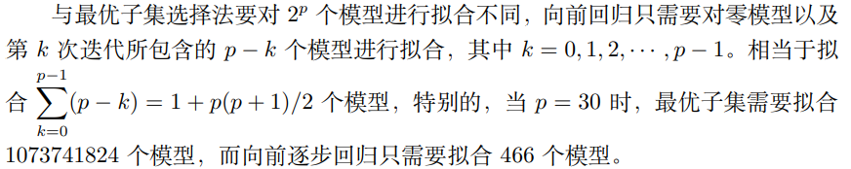
2.2 逐步选择法
向前逐步选择
  3、进一步使用交叉验证误差、C_{p}、AIC、BIC 或者修正的决定系数 等指标，从p + 1个最优模型中选择一个最优模型。

Slide 17
2.2 逐步选择法
向前逐步选择
但是我们需要注意的是向前逐步回归无法保证最后得到的模型是2^{p}个模型中最优的。例如在给定的包含三个变量X₁、X₂、X₃的数据集中，最优的单变量模型只包含X₂，最优的双变量模型只包含X₁、X₃，且通过一些指标得出最优双变量模型在2³ = 8个模型中是最优的。
则通过向前逐步回归无法得到该最优模型，因为M₁包含变量 X₂，而 M₂只能包含 X₂、X₃ 或者 X₂、X₁，而无法得到包含X₁、X₃的双变量模型。

Slide 18
2.2 逐步选择法
向前逐步选择
下面我们用一个例子说明向前回归的具体过程。
假设{X₁,X₂,···,X_{p}}为待选择的预测变量的集合，首先可以将每一个单一变 量看作是一个子集，构成p个模型，在这p个模型中选择 RSS最小或 最大的为最优模型，在此不妨假设 {X₁} 是最优的单一变量模型；
接下来我们在上一步的基 础上添加一个变量，得到p−1个包含两个预测变量的模型，再基于上述准则选出最优模型，不妨假设{X₁, X₂}为最优，且优于{X₁}，则第二步选择结束；依次类推，直到第k+1轮选择的最优模型拟合效果不如第k轮选出最优模型，则整个子集选 择过程结束，并将第k轮选出的模型作为最后的最优模型。

Slide 19
2.2 逐步选择法
向后逐步选择
与向前逐步回归法的选择方向相反，向后逐步回归法以一个包含全部预测变量的全模型为起点，逐次迭代，每次剔除一个对模型效果最不利的冗余变量，直到继续剔除变量却不能使模型质量有所改进为止。
具体来说就是从包含全部 p 个预测变量的模型M_{p}开始，然后一个个地移除p个预测变量，保留 RSS 最小或 最大的那个模型，保留下来的模型是包含p−1个预测变量的模型，记为M_{p−1}
基于该模型继续移除剩余的p−1个预测变量。这样重复操作，直至包含0个预测变量的模型 M₀。然后根据交叉验证预测误差、Cp、AIC、BIC 或者修正的 等指标，从p+1个最优模型中选择一个最优模型。

Slide 20
2.2 逐步选择法
向后逐步选择
与向后逐步回归的算法过程如下：
  1、记不包所有预测变量的全模型为M_{p}。
  2、对 k=p, p − 1, · · · , 1：
  基于上一步选取的最优模型的k个预测变量，依次逐个剔除，这样就可以构建k个模型；
  在上述 k 个模型中选择最优模型，记为M_{k−1}。
  3、进一步使用交叉验证预测误差、C_{p}、AIC、BIC 或者修正的决定系数 等指标，从p+1个最优模型中选择一个最优模型，为最后得到的最优模型。

Slide 21
2.2 逐步选择法
向后逐步选择
同样，向后逐步回归共需对1+p(p+1)/2个模型进行搜索，比最优子集选择更高效。但是，向后逐步回归无法保证得到的模型是包含p个预测变量子集的最优模型。这是因为向后逐步回归同样都依赖于上一步的迭代结果。
此处需要注意，因为向后逐步回归法是从全模型开始的，如果使用最小二乘法进行拟合，需要满足n>p的条件。而向前逐步回归法则不需要满足这一条件。当预测变量向量的维度p比较高时，应优先选择向前逐步回归法。

Slide 22
2.2 逐步选择法
向后逐步选择
向前逐步回归和向后逐步回归都属于贪心算法，能够局部达到最优，但是从全 局来看不一定是最优的。向前逐步回归虽然每一次都能选取最显著的一个预测变量，但在实际情况下，很可能有的预测变量在开始时是显著的，但是在其余预测变量添加进去之后，它就变得不显著了，但向前逐步回归此时不会剔除该变量。而向后逐步回归则很有可能会遗漏一些很重要的变量。
比如刚开始变量X₁不显著，但是在剔除m个变量后其变得显著，此时向后逐步回归并不会重新加入这个变量。总的来说这些问题是由于向前逐步回归不会剔除已经加入进来的变量，向后逐步回归不会加入已经剔除的变量导致的，下面介绍的双向选择会解决这些问题。

Slide 23
2.2 逐步选择法
双向选择
双向选择是向前和向后逐步选择法的结合。每次引入一个变量，但与此同时也 会剔除对模型没有贡献的变量。引入一个变量后，我们首先通过F检验，验证新变量是否会使得模型发生显著性变化。若原有变量由于新变量的加入变得不再显著时， 剔除此变量。
若模型依旧显著，再对所有变量进行 t 检验，剔除不显著变量。直到既没有新的显著的预测变量加入回归方程，也没有原有的不显著的预测变量从回归方程中剔除为止，最终我们得到一个最优模型。在这个过程中，某一特定预测变量可能会被反复引入和删除。该方法在试图达到最优子集选择效果的同时也保留了向前 和向后逐步回归在计算效率上的优势。

Slide 24
3
基于准则的方法
Criterion-Based Approach

Slide 25
3.1 各种准则
基于准则的方法将介绍 C_{p}准则、AIC准则、BIC准则与交叉验证。
上节已经讨论过，包含所有预测变量的模型总是有最小的RSS和最大的 ，因为这些统计量是衡量训练数据的误差，通常训练集的均方误差比测试集的均方误差要低，而我们在选择模型时是希望得到一个具有最小测试误差的模型。并且训练误差随着更多变量加入模型中将会逐渐降低。因此，RSS并不适用于对包含不同预测变量的模型进行模型选择。

Slide 26
3.1 各种准则
为了基于测试误差选择最优模型，那么就需要去估计测试误差，通常有两种方法估计测试误差：
  1、间接估计测试误差：根据过拟合导致的偏差对训练误差进行调整。
  2、直接估计测试误差：通过交叉验证方法直接估计测试误差。
接下来就介绍几种适用于对包含不同预测变量的模型进行模型选择的方法，是间接估计测试误差的方法，包括 Cp 准则、AIC 准则、BIC 准则。

Slide 27

3.1 各种准则
C_{p} 统计量
C_{p}统计量的思想是通过在训练集RSS的基础上增加惩罚项，来调整训练误差倾向于低估测试误差这一现象。具体来说就是训练集RSS随着模型中预测变量的增加而降低，但是此时测试集的RSS要比训练集的RSS要高
所以就在训练集RSS的基础上增加一项，使得该增加项的大小随着模型中预测变量个数的增加而增加。采用最小二乘法拟合一个包括d个预测变量的模型，C_{p}值计算如下：

Slide 28
3.1 各种准则
C_{p} 统计量
其中， 是响应变量观测误差的方差的估计值，k是模型中变量的个数。C_{p}统计量 在训练集RSS的基础上增加惩罚项 ，这可以看作是在考虑拟合残差同时，依变量个数施加的惩罚。
显然，惩罚项随模型中变量个数的增加而增大，用于调整由于变量个数增加而不断降低的训练集RSS。如果 是观测误差方差的无偏估计，则C_{p}是测试均方误差的无偏估计。C_{p}值越小，表示模型的准确性越高。

Slide 29

3.1 各种准则
AIC 准则
AIC准则是衡量统计模型拟合优良性的一种准则，由日本统计学家赤池弘次[103] 在 1974 年提出，因而又叫赤池信息准则。它是权衡估计模型复杂度和拟合数据优良性的准则。AIC 准则的定义公式为:
其中 K 是模型参数个数，L是极大似然函数。由于似然函数的值越大得到的估 计量就越好，因此 −2ln(L) 越小越好，该项刻画了模型的精度或拟合程度，又考虑模型包含的预测变量的个数不能太多，故加入2K对模型参数个数进行惩罚。即一方面要使似然函数值较大，另一方面通过惩罚部分限制模型的复杂度。因此，AIC 是寻找可以最好地解释数据但包含最少自由参数的模型。

Slide 30


3.1 各种准则
AIC 准则
假设模型的随机误差服从独立正态分布。此时
  那么 AIC 变为:
  其中 n 为样本量，k 为参数个数，RSS 为残差平方和。

Slide 31


3.1 各种准则
BIC 准则
Schwarz [104] 为了能够克服在大样本数据情形下AIC准则容易失效的不足，提出了贝叶斯信息准则。其定义公式为：
假设条件是模型的误差服从独立正态分布，BIC 准则的公式为：
其中，n为样本容量。当样本容量很大时，在AIC准则中的残差平方和的所在项会受到样本容量影响而放大，而参数个数惩罚因子却未随样本容量的变化而变化。因此当样本容量很大时，使用AIC准则选择的模型不收敛到真实的最优模型。

Slide 32
3.1 各种准则
BIC 准则
事实上，它通常比真实模型所含的未知参数个数要多。为引入对预测变量过多的惩罚，BIC准则把把 AIC中的2换成了ln(n)。所以，当n>e²时，BIC 统计量相比于AIC统计量给包含多个变量的模型施以较重的惩罚，所以与AIC统计量相比，BIC得到的模型规模更小。如果真实模型是有限维参数，BIC准则会表现得更好。

Slide 33
3.1 各种准则
AIC 和 BIC 比较
AIC和BIC的原理是不同的，AIC是从预测角度，选择一个好的模型用来预测，BIC是从拟合角度，选择一个对现有数据拟合最好的模型，从贝叶斯因子的解释来讲，就是边际似然最大的那个模型。
相同点：构造这些统计量所遵循的统计思想是一致的，就是在考虑拟合残差的 同时，依预测变量个数施加“惩罚”。
不同点：BIC 的惩罚项比AIC大，考虑了样本个数，可以防止模型精度过高造成的模型复杂度过高。AIC 和 BIC 前半部分是惩罚项，当n ≥ 8时，kln(n) ≥ 2k， 所以，BIC相比AIC在大数据量时对模型参数惩罚得更多，导致BIC更倾向于选 择参数少的简单模型。

Slide 34
3.2 交叉验证
交叉验证（cross-validation) 它是一种没有任何前提假定直接估计泛化误差的模 型选择方法。由于没有任何假定，它可以应用于各种模型选择中。
它的基本思想是：将数据分为两部分，一部分数据用来进行模型的训练，通常我们叫做训练集，另一部分数据用来测试训练生成模型的误差，我们叫做测试集。由于两部分数据的不同，泛化误差的估计是在新的数据上进行，这样的泛化误差的估计可以更接近真实的泛化误差。
在数据足够的情况下，我们可以很好估计出真实的泛化误差，但是在实际应用中，往往只有有限的数据可用，我们必须对数据进行重用，即对数据进行多次切分来得到好的估计，自从交叉验证提出以后，人们提出了不同的数据切分方式，因此产生了多种形式的交叉验证方法，下面我们介绍一些主要的交叉验证方法。

Slide 35
3.2 交叉验证
验证集方法
用给定的观测集估计使用某种模型拟合所产生的测试误差，一种最简单、直接 的方法是验证集方法。首先，我们将给定的样本观测集数据随机地分为不重复的两部分，然后用训练集来训练模型，在测试集上验证模型及参数。
接着，我们再把样本打乱，重新选择训练集和测试集，继续训练数据和检验模型。最后我们选择损失函数评估最优的模型和参数。这就是验证集方法的基本原理。下面以5×2交叉验证为例介绍训练集和测试集的选择方法。

Slide 36
3.2 交叉验证
验证集方法
5×2交叉验证法的主要思想是将数据集V平均分为两部分V₁⁽¹⁾和V₁⁽²⁾ ，首先用 V₁⁽¹⁾作为训练集，V₁⁽²⁾作为验证集，然后互换角色，用V₁⁽²⁾作为训练集， V₁⁽¹⁾作为验证集，这样就得到了第一折，即第一次对折。
为了得到第二折，我们将数据集重新打乱并划分为新的两个等份 V₂⁽¹⁾和V₂⁽²⁾ 。将 V₂⁽¹⁾作为训练集，V₂⁽²⁾作为验证集，然后对调两者的角色，得到第二折，重复以上作法五次，会得到十个训练集和验证集。
当然我们可以进行超过五次的对折得到更多的训练集和验证集，但在五次对折之后，各个集合共享了许多样本，使得计算出来的泛化误差估计变得相互依赖无法增加新的信息。

Slide 37
3.2 交叉验证
验证集方法
可以看出验证集方法的优点：处理简单，只需随机把原始数据分为两组即可；并且测试集和训练集是分开的，避免过拟合的现象。但是缺点也有两个部分：
  1、由于是随机的将原始数据分组，所以最后验证集的分类准确率与原始数据的 划分有很大的关系，最终模型的确定将强烈地依赖于训练集和验证集的划分方式，测试误差会根据划分方式的不同而变化。
  2、由于只使用部分数据进行训练，得到的结果并不具有说服性。实际应用中， 当用于模型训练的观测数据越多时，模型的效果就会越理想。而验证集方法无法充分利用所有的观测数据，对模型的效果会产生影响。
接下来介绍交叉验证法，针对验证集方法的上述问题进行了改进。

Slide 38
3.2 交叉验证
留一交叉验证法
留一法（Leave-One-OutCross-Validation，LOOCV）的基本思想是每次从个数为 n样本集中取出一个样本作为验证集，剩下的n−1个样本作为训练集，重复进行多次，依次取遍所有n个数据作为验证集。也就是就是每次只留下一个样本做测 试集，其它样本做训练集。操作步骤如下：
  1、如果设原始数据有n个样本，即 那么以每个样本单独作为验证集，其余的n−1个样本作为训练集进行训练，我们会得到n个模型。

Slide 39




3.2 交叉验证
留一交叉验证法
  2、对于每个在训练集上拟合的模型而言，我们考虑其相应的验证集进而得到该 模型的均方误差。
  (1)回归问题：
  (2)分类问题：
  3、将n个模型的n个均方误差取均值后，我们得到测试均方误差的LOOCV估计：
  (1)回归问题：
  (2)分类问题：

Slide 40
3.2 交叉验证
留一交叉验证法
LOOCV是交叉验证方法中最常见的一种方法，相比于验证集方法，它有如下特点：
优点：每一回合中几乎所有的样本都用于训练模型，这样评估所得的结果比较可靠；实验中没有随机因素，整个过程是可重复的。
缺点：计算成本高，当 n 非常大时，计算耗时。
于是就有了一种折中的方法——K 折交叉验证法（K-fold CV）。

Slide 41
3.2 交叉验证
K 折交叉验证法
K 折交叉验证法（K-fold Cross Validation, K-CV）的原理:
  1、将原始数据分成K组（一般是均分），或者说折（fold）；然后，让每个子集数据分别做一次验证集，其对应的剩余K−1组子集数据作为训练集，这样会得到K个模型。
  2、同LOOCV方法一样，基于K-CV的实验建立的K个模型，分别在训练集
  上拟合模型，再将拟合的模型用于保留的验证集上计算均方误差。
  (1)回归问题：
  (2)分类问题：

Slide 42


3.2 交叉验证
K 折交叉验证法
K 折交叉验证法（K-fold Cross Validation, K-CV）的原理:
  3、用这K个模型最终的验证集的均方误差的平均数作为此K-CV的估计。
  (1)回归问题：
  (2)分类问题：
在实作上，K要够大才能使各回合中的训练样本数够多。根据经验一般选取K=5或K=10，这两个取值会使测试误差的估计不会有过大的偏差或方差，K=10是相当足够了。

Slide 43
3.2 交叉验证
K 折交叉验证法
K 折交叉验证法有如下特点：
  与 LOOCV 方法的关系：LOOCV方法就是K折交叉验证法当K=n时的一个特例。由于K<n，K折交叉验证法拟合模型次数K便小于LOOCV方法，这样就降低了计算成本。
  优点：K-CV使得每一个样本数据都既被用作训练数据，也被用作测试数据，可以有效的避免过拟合以及欠拟合的发生，最后得到的结果也比较具有说服性。
  缺点：K折交叉验证法的缺点在于K的确定。一方面，K越大—样本划分的组多—训练集包含的观测数据多—拟合的偏差越小。特例是当 K=n时也就是LOOCV, 我们能够得到一个近似无偏的测试误差估计。

Slide 44

3.2 交叉验证
K 折交叉验证法
K 折交叉验证法有如下特点：
  缺点：另一方面，K越大就意味着每次用于拟合模型的训练集的观测数据重合度高，模型也就更相似。还是考虑特殊情况 LOOCV，每一次训练的观测数据几乎是相同的，拟合的结果之间是高度（正）相关的，由于许多高度相关的量的均值要比相关性相对较小的量的均值具有更高的波动性——方差也将更大。
与 Cp 准则、AIC 准则、BIC 准则、调整 相比，这些方法的优势在于直接给出了测试误差的直接估计，符合我们最初选择测试误差最小的模型的目的。

Slide 45
4
正则化方法
Regularization Methods

Slide 46
引言
子集选择方法通过保留预测变量的一个子集，并舍弃其它变量，产生一个简单的具有一定解释性的模型。然而子集选择法也有缺点，主要体现在两个方面：首先，在进行最优变量子集筛选的过程时离散，通常具有很高的变异性，不够稳定；其次，忽略了变量选择过程中的随机误差。
模型选择的另一个典型方法是正则化，正则化就是通过对模型参数进行调整（数量和大小），降低模型的复杂度，以达到可以避免过拟合的效果。具体的解决方法是在模型的损失函数中加入正则项。
如果不加入正则项，我们的目标是最小化损失函数；加入正则项以后，变成最小化损失同时复杂度不要太高，这一方法称为结构风险最小化。通过惩罚函数约束模型的回归系数，同步实现变量选择和系数估计，模型估计是一个连续的过程，更正了子集选择法的缺陷。

Slide 47


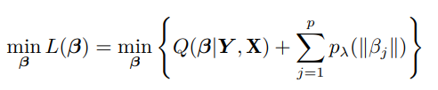

引言
在详细介绍这一方法之前，我们先介绍目标函数和范数的概念。
  1.目标函数
  求解优化问题的关键就是最小化目标函数。假设样本矩阵为 是n×p 矩阵，因变量记为 。我们考虑每组样本中的预测变量为X_{i}，响应变量为Y_{i}，p 维参数为β。目标函数的一般形式为：
  其中 是损失函数，不同模型的损失函数形式不同，线性模型的损失函数为最小二乘函数、Logistic回归的损失函数为极大似然函数的负向变换。

Slide 48


引言
为正则化项，所谓正则化项，也叫惩罚项，描述的其实是模型的复杂度，模型的复杂度越高，过拟合的风险也就越大。惩罚项的惩罚力度越大时，模型的复杂度越低。例如前面章节讲到的岭回归，是在极小化损失函数的基础上通过对系数添加L₂范数惩罚来进行系数的连续收缩的，它是Hoerl和Kennard于1970年提出的，是统计学著名的系数收缩方法之一。
岭回归的目标函数是：
  其中第一项是残差平方和RSS（线性模型的损失函数），第二项是L₂正则化项，λ为调节参数，λ≥0，为非负数，其作用是控制损失函数和正则化项对回归系数估计的相对影响程度，λ=0时，岭回归估计值与最小二乘估计值相同，λ越大，则为了使目标函数最小，回归系数β的估计值就越接近于0。

Slide 49
引言
  2.范数
  我们都知道，函数与几何图形往往是有对应的关系，这个很好想象，特别是在三维以下的空间内，函数是几何图像的数学概括，而几何图像是函数的高度形象化。但当函数与几何超出三维空间时，就难以获得较好的想象，于是就有了映射的概念，进而引入范数的概念。
  当我们有了范数的概念后，我们就可以引出两个向量的距离的定义，这个向量可以是任意维数的。通过距离的定义，进而我们可以讨论逼近程度，从而讨论收敛性、求极限。

Slide 50




引言
  L₀-范数：即向量中非零元素的个数。其公式为：
  L₁-范数：即向量各元素绝对值之和。其公式为：
  L₂-范数：欧几里得范数，常用计算向量长度，即向量元素绝对值的平方和再开方:
  L_{p}-范数：即向量元素绝对值的 p 次方和的 1/p 次幂：

Slide 51
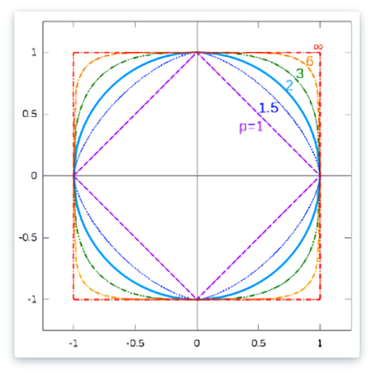
引言
下图展示了直角坐标系中 p 取不同的值时各个范数下单位向量终点的轨迹:

Slide 52
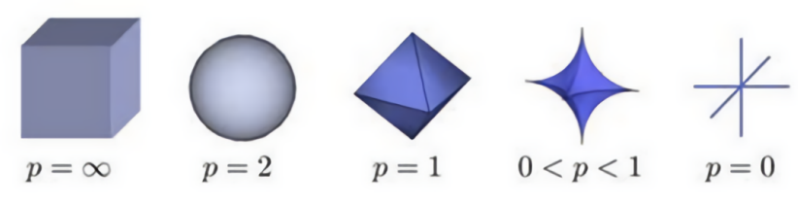
引言
下图表示了p从无穷到0变化时，三维空间中到原点的距离（范数）为1的点构成的图形的变化情况，以常见比如p=2时为例，此时的范数也即欧氏距离，空间中到原点的欧氏距离为1的点构成了一个球面：
其中，L₁范数正则化、L₂范数正则化都有助于降低过拟合风险，我们在此主要运用L₁和L₂范数正则化，或者二者相结合的方法。对于线性回归模型，使用L₁正则化的模型叫做Lasso回归，使用L₂正则化的模型叫做岭回归（Ridge回归），两者相结合的方法叫做弹性网。

Slide 53

4.1 Lasso 回归
与岭回归类似，Lasso回归是在极小化残差平方和的基础上通过对系数添加L₁范数惩罚来收缩系数的，1996年由Robert Tibshirani首次提出，全称为：Least absolute shrinkage and selection operator。该方法是一种压缩估计，当λ充分大时，可以把某些待估系数精确的收缩到零，因而特别适用于参数数目的缩减与参数的选择。
由于该方法以岭回归为基础，增加了稳定性。Lasso的核心是稀疏性，稀疏性的 优势在于它可以解释拟合模型，并且计算简单。
Lasso回归的目标函数是：

Slide 54
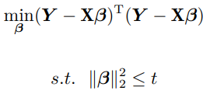
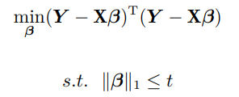
4.1 Lasso 回归
岭回归和 Lasso 的比较
岭回归和Lasso回归的主要区别就是在正则化项，岭回归用的是L₂正则化，而Lasso回归用的是L₁正则化。L₂正则能够有效的防止模型过拟合，解决非满秩下求逆困难的问题；L₁正则化最大的特点是能稀疏矩阵，进行庞大预测变量数量下的预测变量选择。
如果把二者目标函数最小化看成是有约束的极值问题，那么岭回归可以表达为：
Lasso 回归可以表达为：

Slide 55
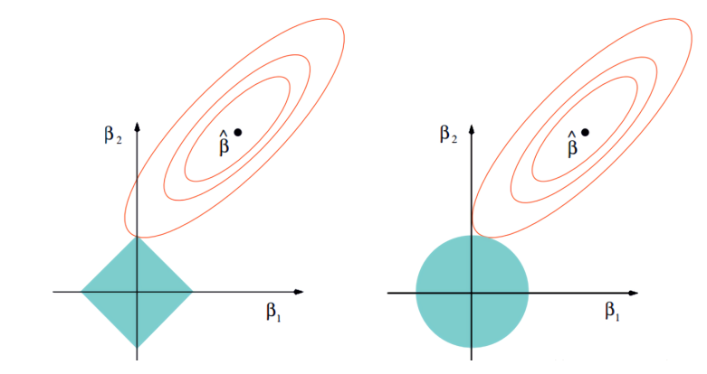
4.1 Lasso 回归
岭回归和 Lasso 的比较
因此岭回归和 Lasso 回归可以看作是两个同样目标函数但在不同的约束区域下求解的问题。

Slide 56
4.1 Lasso 回归
岭回归和 Lasso 的比较
如图，二维空间为例，不添加正则项的目标函数可以用一圈圈等值线表示，约 束区域对应图中的蓝色区域。等值线和约束域的切点就是目标函数的最优解。岭方法对应的约束域是圆，其切点只会存在于圆周上，不会与坐标轴相切，则在任一维度上的取值都不为 0，因此没有稀疏；
对于 Lasso 方法，其约束域是正方形，会存在与坐标轴的切点，使得部分回归系数变为零，因此很容易产生稀疏的结果。

Slide 57
4.1 Lasso 回归
岭回归和 Lasso 的比较
所以，Lasso方法可以达到变量选择的效果，将不显著的变量系数压缩至0，在 估计参数的同时实现了变量选择；而岭方法虽然也对原本的系数进行了一定程度的压缩，但是任一系数都不会压缩至0，只有压缩功能，没有选择功能，最终模型保留了所有的变量。
Lasso 回归的计算量将远远小于岭回归，但无论对于岭回归还是 Lasso 回归，它们的本质都是通过调节 λ 来实现模型偏差和方差的平衡调整。

Slide 58
4.2 非凸惩罚函数回归——SCAD 和 MCP
SCAD
Lasso总是有偏估计，这是因为Lasso的调节参数λ对所有参数一视同仁，导致大的系数被过分压缩，带来较大的估计偏差，而且Lasso的结果具有不稳定性。 由Fan和在2001年提出了SCAD（Smoothly Clipped Absolute Deviation Penalty）较好的弥补了Lasso的不足，更进一步地，该方法具有Oracle 性质，使预测效果与真实模型别无二致。
Fan 和 Li 指出，一个好的惩罚函数应该使得最后得到的估计量满足三个性质：
  无偏性。即当未知参数的真实值很大时，估计值应当近乎无偏
  稀疏性。即可以自动地将很小的估计系数压缩为 0，降低模型的复杂度。
  连续性。即估计的系数应当是连续的，保证模型预测的稳定性。

Slide 59

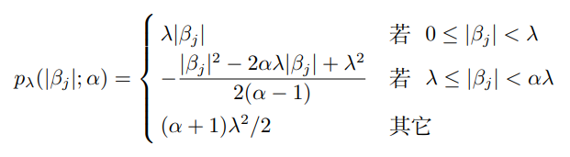
4.2 非凸惩罚函数回归——SCAD 和 MCP
SCAD
该方法也是在损失函数的基础上施加惩罚项, 例如基于二次损失的惩罚最小二乘目标函数可以表示为：
SCAD 的惩罚函数为：
其中，α 和 λ 是两个调节参数。

Slide 60
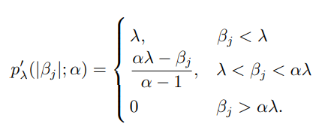
4.2 非凸惩罚函数回归——SCAD 和 MCP
SCAD
该考虑 β_{j} ∈ [0, +∞) 的情况，SCAD 惩罚函数的导数为：
  可以看出SCAD惩罚函数的导数在原点附近与Lasso相同，离原点越远导数值越小，直至为零，也就是说，SCAD方法对较大的参数施加较少的惩罚，当参数大于αλ，不施加惩罚。因此显著的变量更容易被选入模型。

Slide 61
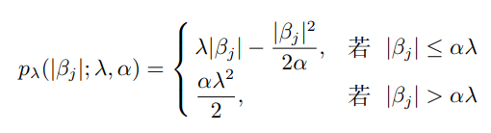
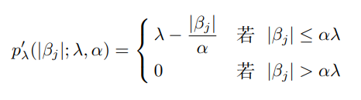
4.2 非凸惩罚函数回归——SCAD 和 MCP
MCP
2010年，Zhang[107]提出的 MCP方法保留SCAD的渐进无偏优点，其惩罚函数同样是分段函数：
其惩罚函数的导数为：

Slide 62
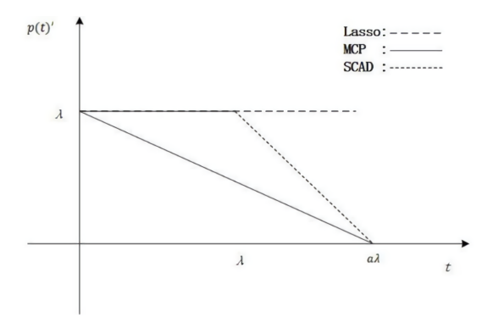
4.2 非凸惩罚函数回归——SCAD 和 MCP
MCP
可以看出，当 β_{j}近似于零时，MCP和Lasso惩罚力度一致，而随 β_{j} 从零开始增大，MCP的惩罚力度逐渐缩减为零。当|β| > αλ 时，MCP 对大系数不施加惩罚，因此MCP同SCAD类似，也实现了回归系数的有差别惩罚，实现了更精确的估计。
下图展示了回归系数变化时 Lasso、SCAD 和 MCP 的惩罚力度的变化情况：

Slide 63
4.3 群组变量选择方法
随着科技发展，数据的种类与维数的不断增加，导致了回归建模时，预测变量的群组结构成为了一种普遍现象。
比如，变量间的相关性无法忽略时，建模时应当处理共线性问题；或者在医学上研究基因对疾病的影响时，一般把同一基因下的变量作为一组变量来进行处理；或者在处理多分类变量时，经常使用的虚拟变量也是一类组变量，在进行组变量选择时它们要当成一个整体去对待。
在这种情况下，相关的选择问题就变成选择组而不仅仅是单个变量，群组变量选择模型及其算法成为当下高维数据建模的主要研究方向，在此我们介绍两种代表性方法。

Slide 64
4.3 群组变量选择方法
弹性网（Elastic Net）
岭回归结果表明，岭回归虽然一定程度上可以拟合模型，但容易导致回归结果失真；Lasso回归虽然能刻画模型代表的现实情况，但是模型过于简单，不符合实际，当多个变量和另一个变量高度相关的时候，Lasso倾向于随机选择其中一个。但如果这几个变量都是对模型重要的变量，那 Lasso只能从多个相关强预测变量中选一个。
Zou 和 Hastie [108] 在 2005 年提出的弹性网结合了岭回归和 Lasso 算法，既能做到岭回归不能做的预测变量提取，又能实现 Lasso 不能做的预测变量分组，是最早解决共线性问题的变量选择方法，能够将显著的强相关变量同时选入模型。其目标函数为：

Slide 65
4.3 群组变量选择方法
弹性网（Elastic Net）
显然，这种方法是利用L1+ L2范数的凸组合来实现约束的，其中L1正则化用于变量选择，L2正则化用于解决共线性问题。
除了加入调节参数λ，我们还引入参数α来调节L1范数和L2范数的平衡。
当α=0时，弹性网回归即为岭回归；当α=1 时，弹性网回归即为Lasso回归。当α=0.5的时候，弹性网的几何结构如下图所示：

Slide 66
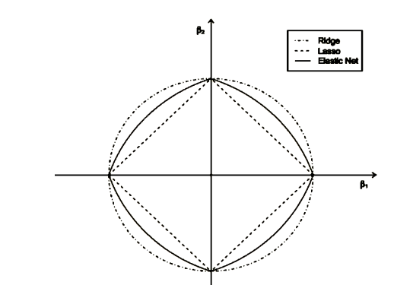
4.3 群组变量选择方法
弹性网（Elastic Net）
由图形可知，弹性网回归在坐标轴上有尖角，在各个象限内部呈弧形，因此既具备Lasso的变量选择功能，又具备Ridge的系数收缩功能。

Slide 67
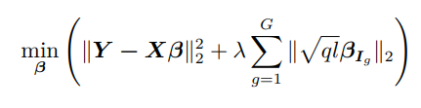

4.3 群组变量选择方法
Group Lasso
Yuan和在2006年将Lasso方法推广到组群结构上面，诞生了GroupLasso。我们可以将所有变量分组，然后在目标函数中加总每个组系数的L2范数，这样达到的效果就是可以将一整组的系数同时消成零，即抹掉一整组的变量，这种手法叫做Group Lasso 算法。其目标函数为：
  其中，I_{g}是g组的预测变量下标，g = 1, 2, . . . . . . , G，G代表组的个数，λ是调 整参数， 是每一组的加权，可按需调节。

Slide 68
4.3 群组变量选择方法
Group Lasso
其惩罚函数中，在组内，是只具有压缩功能而没有选择功能的岭惩罚；在组间是具有变量选择功能的Bridge惩罚，因而整组变量会同时被选入或删除。我们在此提到的 Bridge 惩罚，即 0<p<1的L_{p}惩罚函数，从惩罚函数形式来看，Lasso 对系数β_{j} 的惩罚强度是固定的，而Bridge对β_{j}的惩罚强度随β_{j}的增大而减小。
当β_{j}趋于0时，Bridge的惩罚强度趋于无穷大，使得其稀疏性较Lasso更加显著，而当β_{j}很大时，Bridge的惩罚强度变得很小，使得其参数估计近似无偏。
由于 Group Lasso 是一种通过对惩罚项的修改将 Lasso 方法在群组结构下的拓展，因此与 Lasso 具备相同的缺点，惩罚率不随组系数的大小而变化，因此对较大的系数过分压缩，导致估计偏差。

Slide 69

4.4 双层变量选择方法
Group Bridge
Group Lasso方法由于只进行组变量的选择，不能选择组内重要的单变量，使得同组变量全被选择或全被删除，因此有些显著单变量在进行变量选择时会随着组变量被淘汰掉，从而导致模型误差过大，精确度降低。为了同时既考虑组的选择又考虑组内重要变量选择，我们引入双层变量选择方法。
Huang等提出的Group Brige是一种可以满足组间、组内选择的双层变量选择方法，是最早实现双层变量选择的方法。其惩罚函数的形式为：

Slide 70

4.4 双层变量选择方法
Group Bridge
其中0<γ< 1，p_{j}是第j组变量所包含个数， 是 j组预测变量的回归系数，其中回归系数共分为W个组。
其惩罚函数是由组内惩罚和组间惩罚函数复合而成，其中，组内选择的是Lasso 惩罚函数，组间选择的是Bridge惩罚函数，从而实现了组间变量与组内变量的选择。

Slide 71

4.4 双层变量选择方法
Composite MCP
Composite MCP是Huang等人2009 年提出的另一种复合惩罚类的变量选择方法，其惩罚函数形式为：
  其组内和组间均使用 MCP 惩罚，均具备单变量选择的功能。

Slide 72

4.4 双层变量选择方法
SGL（Sparse Group Penalty）
在双层变量选择方法中也存在另一种形式，它的惩罚函数不是由两个具有单变量选择的功能惩罚函数复合而成的，而是由单个变量惩罚和仅选择组变量惩罚的线性组合构成的函数。这种惩罚方法叫做稀疏组惩罚。
Simon 等人 2013 年提出的 SGL就属于此类方法，其惩罚函数形式为：
  其中第一项是选择重要组变量，选择的是Group Lasso方法的惩罚函数；第二个惩罚是选择单个变量，用的是Lasso方法的惩罚函数，其中λ₁、λ₂分别为作用在单个变量和组变量上的调整参数。

Slide 73

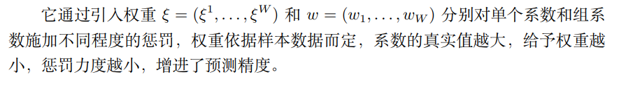
4.4 双层变量选择方法
Adaptive SGL
SGL相对复合函数型方法计算简单，但它对于所有系数及组系数的惩罚力度相同，过度压缩大系数，引起估计偏差。基于此Fang等2014年提出了更一般化的Adaptive SGL ，其惩罚函数形式为：

Slide 74
5
模型选择实践
Model Selection Practice

Slide 75
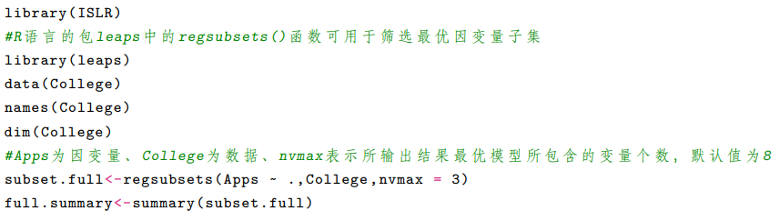
5.1 R 语言实现
子集选择法
本节使用 ISLR 包中的 College 数据集，该数据集包含了自 1995 年以来美国大学的 777 条数据，每条数据含有 18 个变量。其中将变量“Apps”作为因变量，其余17 个变量作为预测变量进行下面的分析。具体实现过程如下：
  1、最优子集法

Slide 76
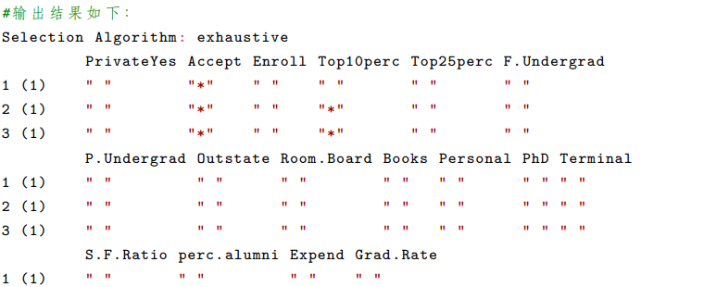
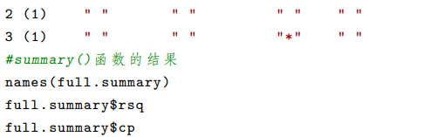
5.1 R 语言实现
子集选择法
  1、最优子集法

Slide 77

5.1 R 语言实现
子集选择法
  1、最优子集法
结果中的星号“*” 表示该列对应的变量出现在该行对应的最优模型中，最前面 的阿拉伯数字表示该模型中含有的变量数，如第三行结果表示该最优模型含有3 个变量分别为Accept、Expend、Top10perc。除此之外summary() 函数还包含 、Rss、 调整 、C_{p}、BIC 等结果。
从结果中可以看出随着模型中包含变量个数的增加， 不断增大，C_{p}值先不断 地减小再增加，在变量数为12时达到最小。最优子集法选择模型时，根据不同的准 则选择，例如在一定条件下选择 最大、C_{p}、AIC、BIC 值最小的模型。可以用图形表示出模型中变量个数与相应指标值的关系，从而更加方便明确的选择最优模型：

Slide 78
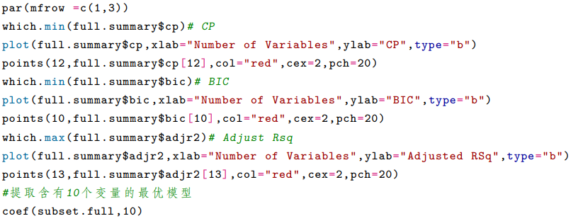
5.1 R 语言实现
子集选择法
  1、最优子集法

Slide 79
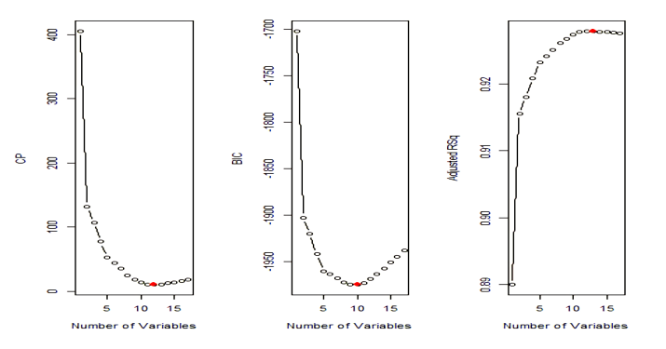
5.1 R 语言实现
子集选择法
  1、最优子集法
从图8.2中可以看出随着模型中变量个数的增加C_{p}、BIC的值是先下降后上升，变量数分别为12和10时相应指标值达到最小，调整 的值是先上升后下降，在变量数为13时达到最大。
图 8.2 模型选取的变量个数与不同统计指标的关系

Slide 80
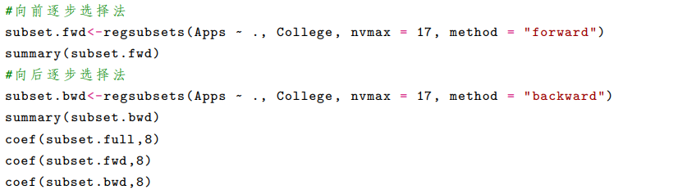
5.1 R 语言实现
子集选择法
  2、向前逐步选择法与向后逐步选择法
向前逐步选择法与向后逐步选择法仍是使用regsubsets()函数，分别将参数method设置为forward和backward，并分别利用coef()函数提取取含有8个变量的最优模型

Slide 81
5.1 R 语言实现
惩罚方法
  1、线性回归
首先产生样本量为100的样本，每个样本变量个数p=20，各预测变量独立同分布于标准正态分布，由向量beta给出回归系数的真实值，误差项满足标准正态分布。在实现LASSO惩罚、MCP惩罚以及SCAND惩罚这三种方法的变量选择时，使用R语言中的glmnet包和ncvreg包，其中glmnet包的cv.glmnet()函数默认使用LASSO方法选择变量，ncvreg包中的cv.ncvreg()函数默认使用MCP方法选择变量。

Slide 82
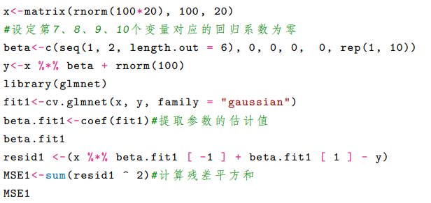
5.1 R 语言实现
惩罚方法
  1、线性回归
（1）LASSO 惩罚

Slide 83
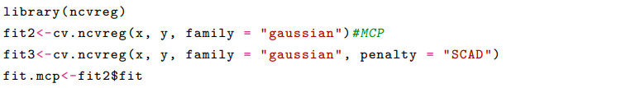
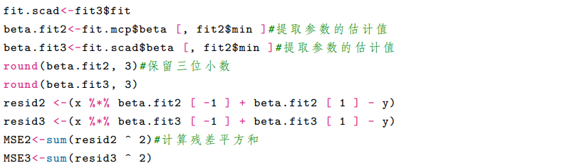
5.1 R 语言实现
惩罚方法
  1、线性回归
（2）MCP 惩罚和 SCAD 惩罚

Slide 84
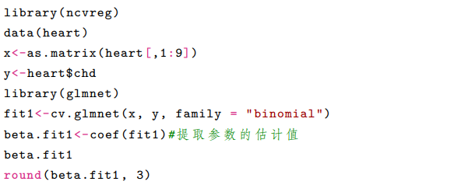
5.1 R 语言实现
惩罚方法
  2、Logistic 回归
（1）LASSO 惩罚
在进行Logistic回归时使用的数据是 ncvreg 包中自带的 heart 数据集，该数据共462个样本，每个样本含有 10个变量，以变量“chd”为因变量，其余 9 个变量作为预测变量。

Slide 85
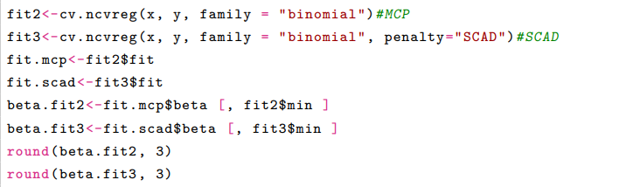
5.1 R 语言实现
惩罚方法
  2、Logistic 回归
（2）MCP 和 SCAD 惩罚
在进行Logistic回归时使用的数据是 ncvreg 包中自带的 heart 数据集，该数据共462个样本，每个样本含有 10个变量，以变量“chd”为因变量，其余 9 个变量作为预测变量。

Slide 86
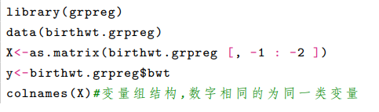

5.1 R 语言实现
组模型选择
  1、线性回归
（1）Group LASSO
使用 R 语言中的 grpreg 包来处理 Group LASSO 问题，使用 glmnet 包处理弹
性网问题，下面以 grpreg 包中的 birthwt.grpreg 数据为例进行分析。

Slide 87
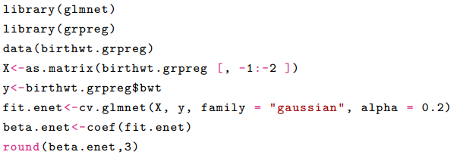
5.1 R 语言实现
组模型选择
  1、线性回归
（2）弹性网
使用 R 语言中的 grpreg 包来处理 Group LASSO 问题，使用 glmnet 包处理弹
性网问题，下面以 grpreg 包中的 birthwt.grpreg 数据为例进行分析。

Slide 88
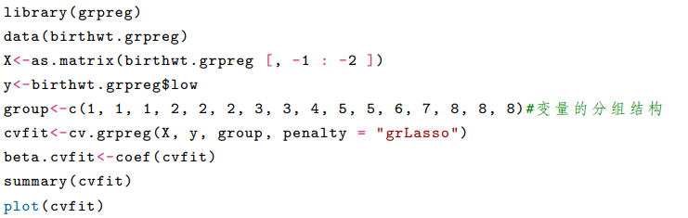
5.1 R 语言实现
组模型选择
  2、Logistic 回归
（1）Group LASSO
进行 Logistic 回归时仍使用 birthwt.grpreg 数据集，由于 cv.grpreg() 函数可以
自动识别因变量的数据类型从而进行对应的回归，所以在使用 cv.grpreg() 时没有加family 参数。

Slide 89
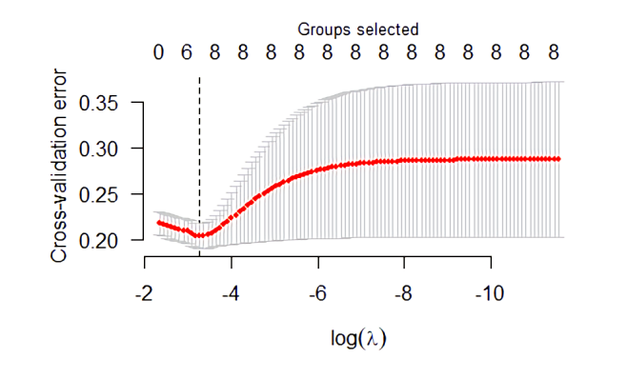
5.1 R 语言实现
组模型选择
  2、Logistic 回归
（1）Group LASSO
大家可以输出一下结果，可知有6 个变量没有选入模型，且从 summary() 的结果可以看出，最优的 λ 值为 0.0379，在该最优 λ 值下模型的交叉验证误差达到最小为0.2。图8.3展示了连续 λ 对数值下交叉验证误差的变化。
图 8.3 birthwt.grpreg 使用 Group LASSO 方法的交叉验证图

Slide 90
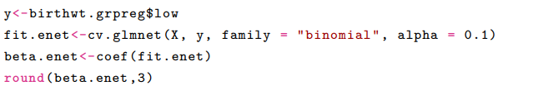
5.1 R 语言实现
组模型选择
  2、Logistic 回归
（2）弹性网

Slide 91
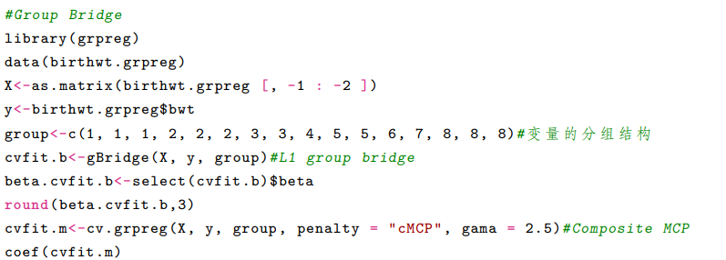
5.1 R 语言实现
双层模型选择
  1、线性回归
（1）复合函数双层选择：Group Bridge 和 Composite MCP
  通过 R 语言中的 grpreg 包实现 Group Bridge 和 Composite MCP，通过 SGL包实现 SGL 惩罚，下面仍然以 Birthwt.grpreg 为例说明这两种方法分别在线性回归和 Logistic 回归中的变量选择。

Slide 92
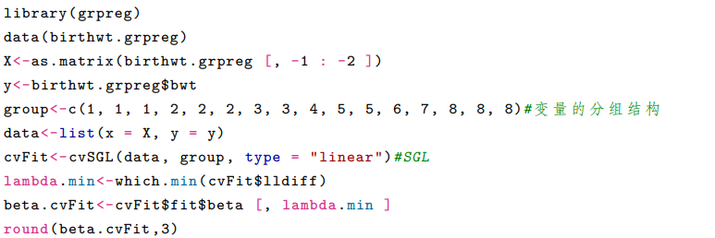
5.1 R 语言实现
双层模型选择
  1、线性回归
（2）稀疏组惩罚：

Slide 93
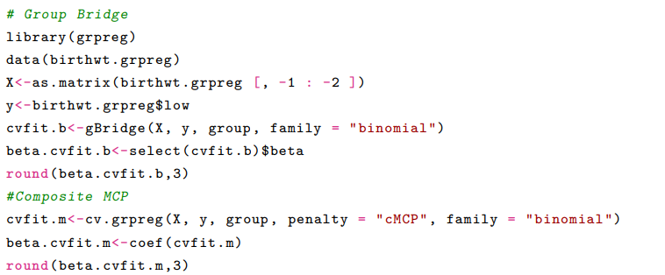
5.1 R 语言实现
双层模型选择
  2、Logistic 回归
（1）复合函数双层选择：Group Bridge 和 Composite MCP

Slide 94
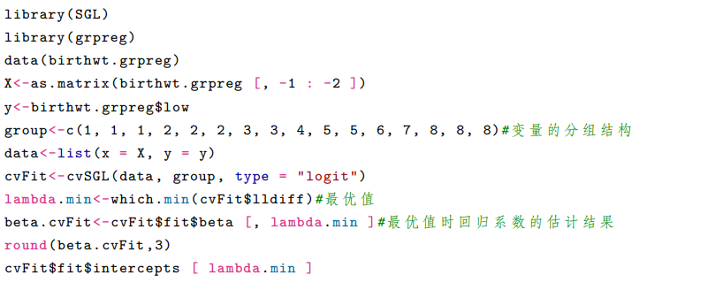
5.1 R 语言实现
双层模型选择
  2、Logistic 回归
（2）稀疏组惩罚：SGL

Slide 95
5.2 Python 语言实现
本节使用python中sklearn模块中自带的数据集。sklearn中含有很多类型的数据集，例如，“20newsgroups”，20newsgroups_vectorized”用于文本分析；“california_housing ”进行回归；“wine”进行分类。本书选择“california_housing”即加州房屋数据集作为代码部分的支撑。
下面先对该数据集进行简单的介绍：该数据集是基于 1990 年加州普查的数据， 数据集中的每一个数据都代表着一块区域内房屋和人口的基本信息，总共包括 9 项： 该地区中心的纬度（latitude）、该地区中心的经度（longitude）、区域内所有房屋屋 龄的中位数（housingMedianAge）、区域内总房间数（totalRooms）、区域内总卧室数 （totalBedrooms）、区域内总人口数（population）、区域内总家庭数（households）、区 域内人均收入中位数（medianIncome）、该区域房价的中位数（medianHouseValue）。

Slide 96
5.2 Python 语言实现
本书主要以房屋价值中位数为标签，其余属性为预测变量，通过使用 python 编程，利用 pyhon 相关库，如 numpy、pandas、statsmodels 等库，对加州地区的数据进行预测变量选择。

Slide 97
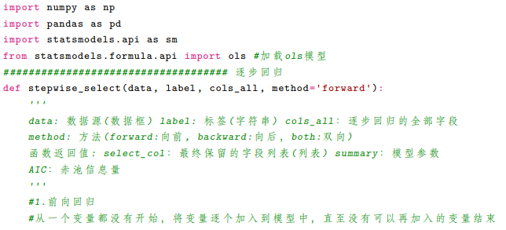
5.2 Python 语言实现
逐步回归
首先导入相应模块，并定义用于逐步回归的 stepwise_select 函数

Slide 98
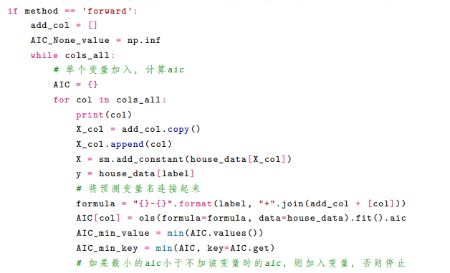
5.2 Python 语言实现
逐步回归
首先导入相应模块，并定义用于逐步回归的 stepwise_select 函数

Slide 99
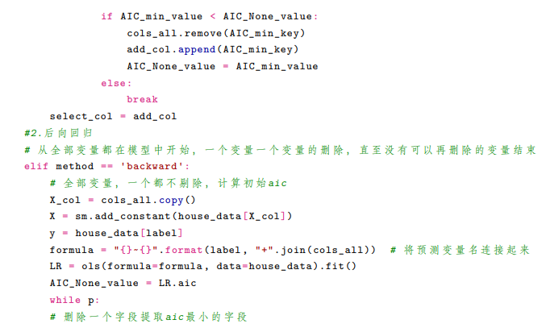
5.2 Python 语言实现
逐步回归
首先导入相应模块，并定义用于逐步回归的 stepwise_select 函数

Slide 100
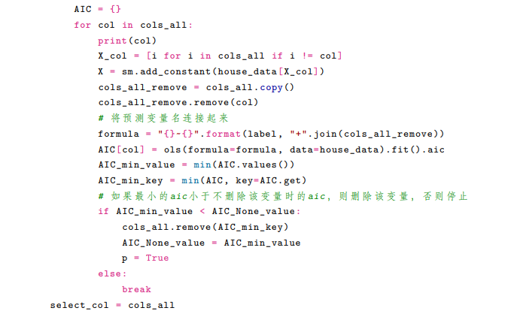
5.2 Python 语言实现
逐步回归
首先导入相应模块，并定义用于逐步回归的 stepwise_select 函数

Slide 101
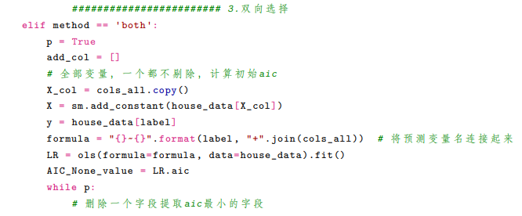
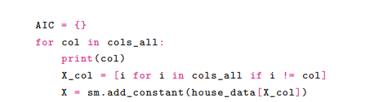
5.2 Python 语言实现
逐步回归
首先导入相应模块，并定义用于逐步回归的 stepwise_select 函数

Slide 102
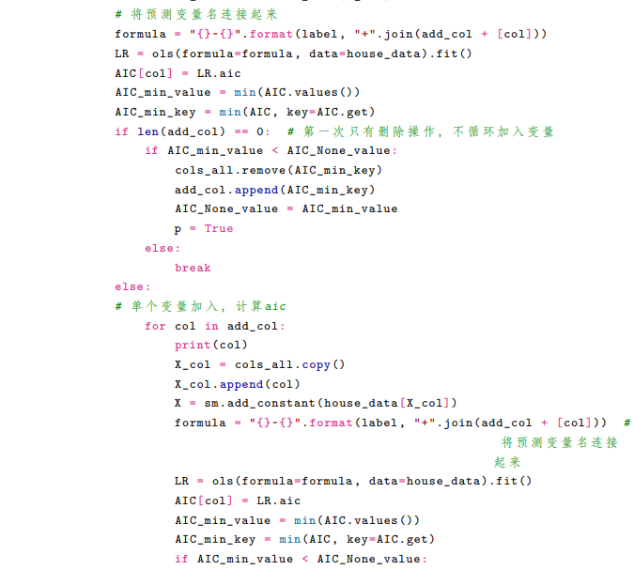
5.2 Python 语言实现
逐步回归

Slide 103
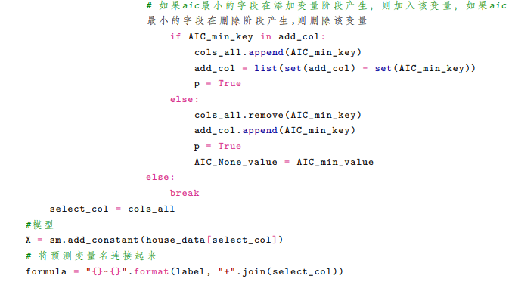

5.2 Python 语言实现
逐步回归

Slide 104
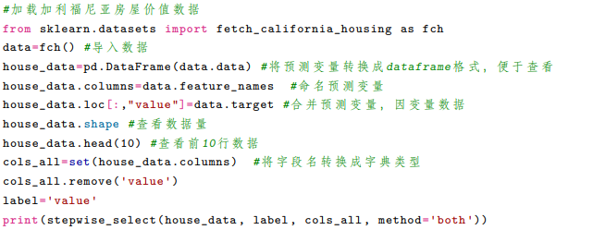
5.2 Python 语言实现
逐步回归
再导入加利福尼亚房屋价值数据，调用上文定义的 stepwise_select 函数进行模型选择

Slide 105
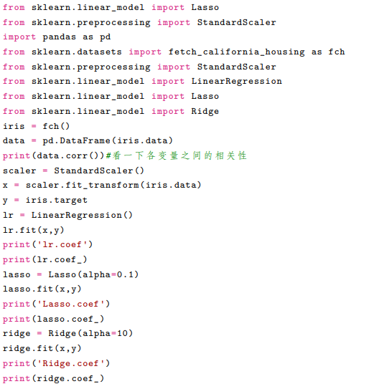
5.2 Python 语言实现
岭回归与 Lasso 回归

Slide 106
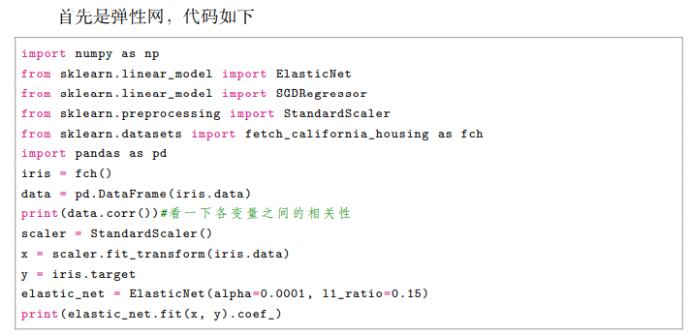
5.2 Python 语言实现
群组变量选择方法

Slide 107
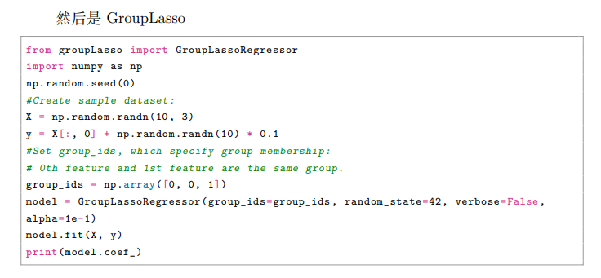
5.2 Python 语言实现
群组变量选择方法

Slide 108
6
练习
Exercise

Slide 109

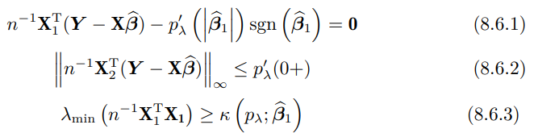
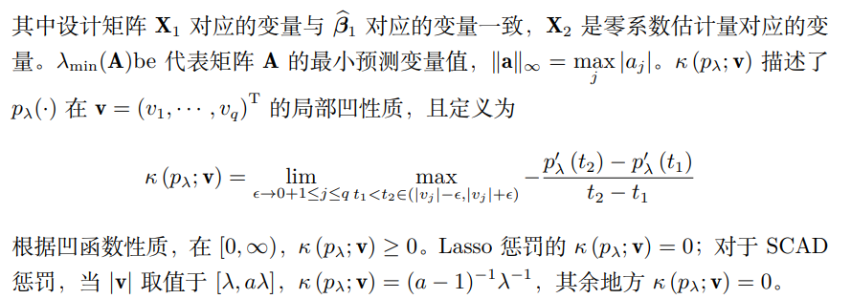
1、试证明 是基于惩罚最小二乘目标函数 (8.4.1) 的局部极小值的充分条件是：

Slide 110

2、基于练习 1 的结论，证明：

Slide 111

3、考虑如下简单的惩罚最小二乘形式：

Slide 112


3、

Slide 113
4、根据Lasso惩罚最小二乘的第一个KKT条件，证明Lasso非零回归系数估计量是有偏的，并计算偏差。

Slide 114
谢 谢！
Thank You

